Slide 1
CHÀO MỪNG QUÝ THẦY CÔ VỀ
DỰ GIỜ MÔN LỊCH SỬ
LỚP: 8A3
Giáo viên : Nguyễn Thị Điệp
Trường: THCS Đô Thị Việt Hưng
Năm học: 2019 - 2020

Slide 2

3
2
1
4
NHẬN DIỆN LỊCH SỬ

Slide 3




Câu 1
“Chủ nghĩa đế quốc thực dân” là đặc điểm của đế quốc nào ?
Đáp án: Đế quốc Anh
(Gâ phÝm ENTER ®Ó xem ®¸p ¸n)
Out
Home

Slide 4

Câu 2
“Chủ nghĩa đế quốc chuyên cho vay nặng lãi” là đặc điểm của đế quốc nào ?
Đáp án:
Đế quốc Pháp
(Gâ phÝm ENTER ®Ó xem ®¸p ¸n)
Out
Home

Slide 5

Câu 3
Nước có lãnh thổ rộng nhất thế giới là nước nào?
Đáp án:
Nước Nga
(Gâ phÝm ENTER ®Ó xem ®¸p ¸n)
Out
Home

Slide 6
Câu 4
“Chủ nghĩa đế quốc quân phiệt hiếu chiến” là đặc điểm của đế quốc nào?
Đáp án:
Đế quốc Đức
(Gâ phÝm ENTER ®Ó xem ®¸p ¸n)
Out
Home

Slide 7
Câu 5
Viên là thủ đô của nước nào?
Đáp án:
Nước Áo
(Gâ phÝm ENTER ®Ó xem ®¸p ¸n)
Out
Home

Slide 8
Câu 6
Tên gọi khác của nước Ý là gì?
Đáp án:
I-ta-li-a
(Gâ phÝm ENTER ®Ó xem ®¸p ¸n)
Out
Home

Slide 9
Câu 1
Câu 2
Câu 3
Chủ nghĩa đế quốc thực dân là đặc điểm của đế quốc nào?
“Chủ nghĩa đế quốc chuyên cho vay nặng lãi” là đặc điểm của đế quốc nào ?
Đáp án: Đế quốc Pháp
Nước nào có lãnh thổ rộng nhất?
Đáp án: Nước Nga
Đáp án: Đế quốc Anh
Câu 4
Câu 5
Câu 6
Viên là thủ đô của nước nào?
Ý là tên gọi khác của nước nào?
“Chủ nghĩa đế quốc quân phiệt hiếu chiến” là đặc điểm của đế quốc nào?
Đáp án: Nước Áo
Đáp án: I-ta-li-a
Đáp án: Đế quốc Đức
Trong lịch sử các nước này có mối liên quan gì với nhau?

Slide 10
Chương IV: CHIẾN TRANH THẾ GIỚI THỨ NHẤT
(1914-1918)
Tiết 19: Bài 13 – Chiến tranh thế giới thứ nhất
(1914 – 1918)

Slide 11
1860
1870
1880
1890
1900-1913
ANH
PHÁP
MỸ
ĐỨC
SỰ THAY ĐỔI VỊ TRÍ KINH TẾ CỦA CÁC NƯỚC ĐẾ QUỐC CUỐI THẾ KỈ XIX ĐẦU THẾ KỈ XX

Slide 12
BẢNG SO SÁNH SỰ PHÁT TRIỂN KINH TẾ GIỮA CÁC NƯỚC ĐẾ QUỐC
CUỐI THẾ KỈ XIX – ĐẦU THẾ KỈ XX
Vị trí Năm | Thứ nhất | Thứ hai | Thứ ba | Thứ tư
1870
1913
ANH
PHÁP
ĐỨC
MỸ
MỸ
ĐỨC
ANH
PHÁP

Slide 13
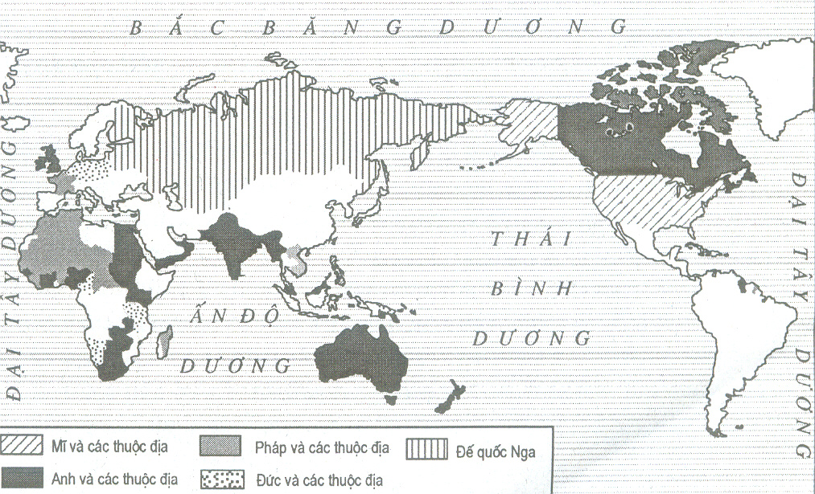
Lược đồ các nước đế quốc và thuộc địa đầu thế kỷ XX
Em có nhận xét gì về tình hình thuộc địa của các nước đế quốc?

Slide 14
Thảo luận theo cặp (1’)
Tình hình kinh tế và thuộc địa của các nước tư bản đã dẫn đến hậu quả tất yếu là gì?

Slide 15
MĨ – TÂY BAN NHA
1898
NGA – NHẬT
1904 – 1905
TRUNG – NHẬT
1894 - 1895
ANH – BÔ Ơ
1899 – 1902
LƯỢC ĐỒ CÁC CUỘC CHIẾN TRANH TRANH GIÀNH THUỘC ĐỊA CUỐI THẾ KỈ XIX – ĐẦU THẾ KỈ XX

Slide 16
Mâu thuẫn giữa các nước đế quốc đã tác động như thế nào đến mối quan hệ quốc tế?
Nguyên nhân nào đã dẫn đến Chiến tranh thế giới thứ nhất bùng nổ?

Slide 17
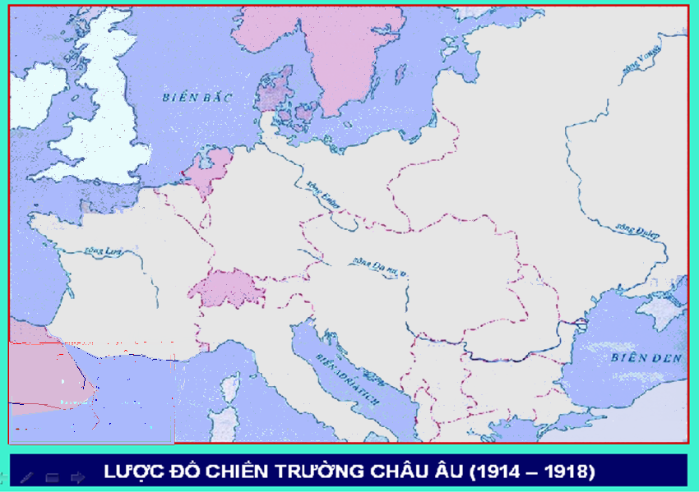
NA UY
Khối Liên minh (1882)
ĐỨC + ÁO –HUNG+ ITALIA
THUY ĐIỂN
Khối Hiệp ước (1907)
ANH + PHÁP + NGA
Ailen
ANH
NGA
PhầnLan
ĐỨC
Hai khối ráo riết chạy đua vũ trang và tích cực chuẩn bị chiến tranh
PHÁP
Thụysĩ
ÁO-HUNG
Hunggari
CHÚ GIẢI
Italia
Phe liên minh
Xec bi
Bungari
Phe hiệp ước
Biên giới Q. gia
Anbani
Hy lạp
THỔNHĨ KỸ
LƯỢC ĐỒ CHÂU ÂU CUỐI THẾ KỶ XIX ĐẾN NĂM 1914

Slide 18
Trực tiếp: Hai khối quân sự kình địch, mâu thuẫn tích cực chạy đua vũ trang thanh toán nhau.
Khối Hiệp ước
ANH + PHÁP + NGA
Khối liên minh
ĐỨC + ÁO -HUNG

Slide 19
I. NGUYÊN NHÂN CỦA CHIẾN TRANH
* Sâu xa: Mâu thuẫn giữa các đế quốc về thị trường và thuộc địa.
Các cuộc chiến tranh biểu hiện những mâu thuẫn của các đế quốc
- 1898: Ch.tranh Mỹ- Tây Ban Nha.
- 1899-1902: Chiến tranh Anh- Bôơ.
- 1900: 8 nước đế quốc can thiệp vũ trang vào Trung Quốc.
- 1904- 1905: Chiến tranh Nga- Nhật

Slide 20
CHI PHÍ CHUẨN BỊ CHO CHIẾN TRANH
Đến năm 1914, việc chuẩn bị cho chiến tranh của hai phe về cơ bản đã xong:
+ Chi phí cho quân sự ở các nước tăng. Đức, Áo – Hung chi khoảng 4000 triệu Mác.
+ Anh, Pháp chi khoảng 4.760 triệu Mác
+ Đức chuẩn bị 8 triệu quân được huấn luyện chu đáo, vạch ra kế hoạch tỉ mỉ cho cuộc chiến.

Slide 21
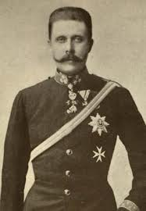

Ngày 28/06/1914. F.Ferdinand, Hoàng tử nước Áo-Hung đến thăm cuộc tập trận của binh lính ở Xéc-Bi và bị ám sát
=>Nguyên nhân trực tiếp
Đức-Áo-Hung lấy cơ hội này để
châm ngòi cho
chiến tranh bùng nổ.
Francis Ferdinand

Slide 22
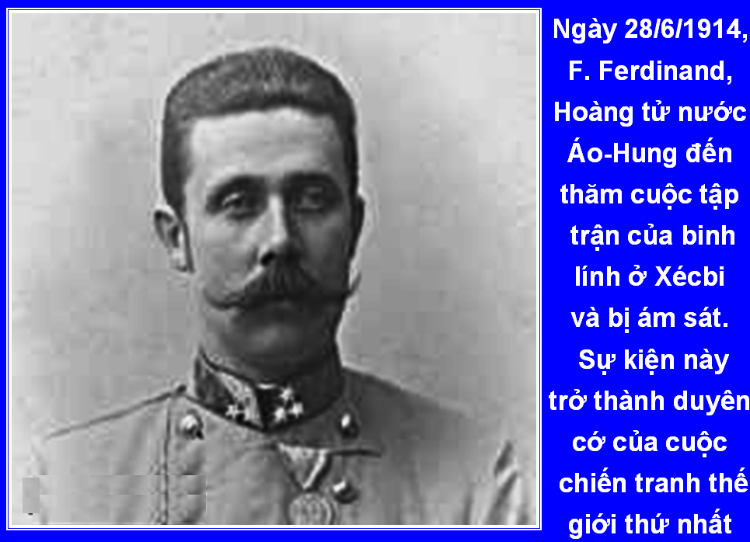
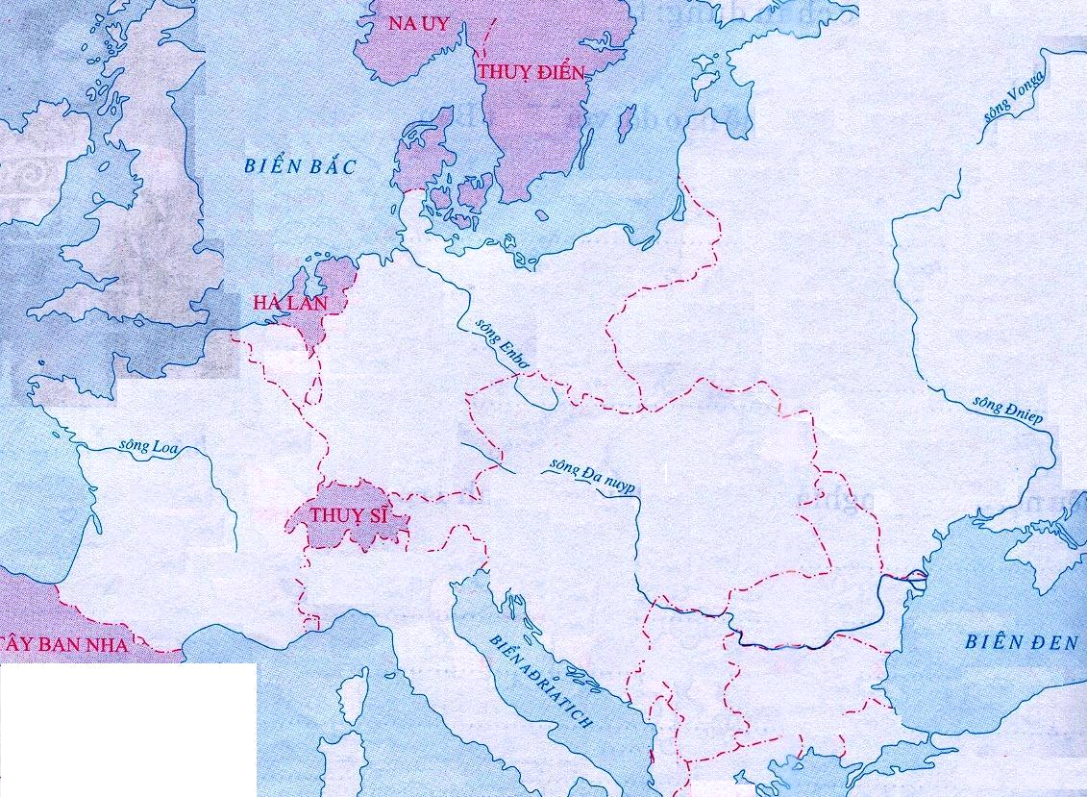
Ai
-
len
Anh
Nga
BỈ
ĐỨC
Ph
á
p
Á
o
–
Hung
Ngày 28/06/1914?
Italia
Ru
-
ma
-
ni
CHÚ GIẢI
X
é
c
-
bi
Phe liên minh
Bun
-
ga
-
ri
An
Phe hiệp ước
-
ba
-
Biên giới quốc gia
ni
HY LẠP
THỔ NHĨ KỲ
LƯỢC ĐỒ CHIẾN TRƯỜNG CHÂU ÂU ( 1914-1918)

Slide 23

Ai
-
len
Anh
4/8, Anh tuyên chiến với Đức
Nga
- 1/8, Đức tuyên chiến với Nga
BỈ
ĐỨC
Chiến tranh bùng nổ
Ph
á
p
Á
o
–
Hung
28/7/1914, Áo - Hung tuyên chiến với Xécbi
3/8, Đức tuyên chiến với Pháp
Italia
Ru
-
ma
-
ni
CHÚ GIẢI
X
é
c
-
bi
Phe liên minh
Bun
-
ga
-
ri
An
Phe hiệp ước
-
ba
-
Biên giới quốc gia
ni
HY LẠP
THỔ NHĨ KỲ
LƯỢC ĐỒ CHIẾN TRƯỜNG CHÂU ÂU ( 1914-1918)

Slide 24
Trận kịch chiến diễn ra trên sông Mácnơ (gần Pari), có 150 vạn quân tham gia. Quân Đức thất bại trong trận này vì một bộ phận chủ lực phải điều sang phía Đông. Pari được cứu thoát.
Ai
-
len
Anh
1914
Nga
BỈ
ĐỨC
Ph
á
p
Á
o
–
Hung
Italia
Ru
-
ma
-
ni
CHÚ GIẢI
X
é
c
-
bi
Phe liên minh
Bun
-
ga
-
ri
An
Phe hiệp ước
-
ba
-
Biên giới quốc gia
ni
HY LẠP
THỔ NHĨ KỲ
LƯỢC ĐỒ CHIẾN TRƯỜNG CHÂU ÂU ( 1914-1918)

Slide 25
NĂM 1915
LIÊN QUÂN ĐỨC, ÁO – HUNG
DỒN SỨC TẤN CÔNG NGA
Ai
-
len
Anh
Nga
Năm 1916, Đức tấn công Pháp tại Véc – đoong, hai bên ở vào thế cầm cự.
BỈ
ĐỨC
Ph
á
p
Á
o
–
Hung
Italia
Ru
-
ma
-
ni
CHÚ GIẢI
X
é
c
-
bi
Phe liên minh
Bun
-
ga
-
ri
An
Phe hiệp ước
-
ba
-
Biên giới quốc gia
ni
HY LẠP
THỔ NHĨ KỲ
LƯỢC ĐỒ CHIẾN TRƯỜNG CHÂU ÂU ( 1914-1918)

Slide 26
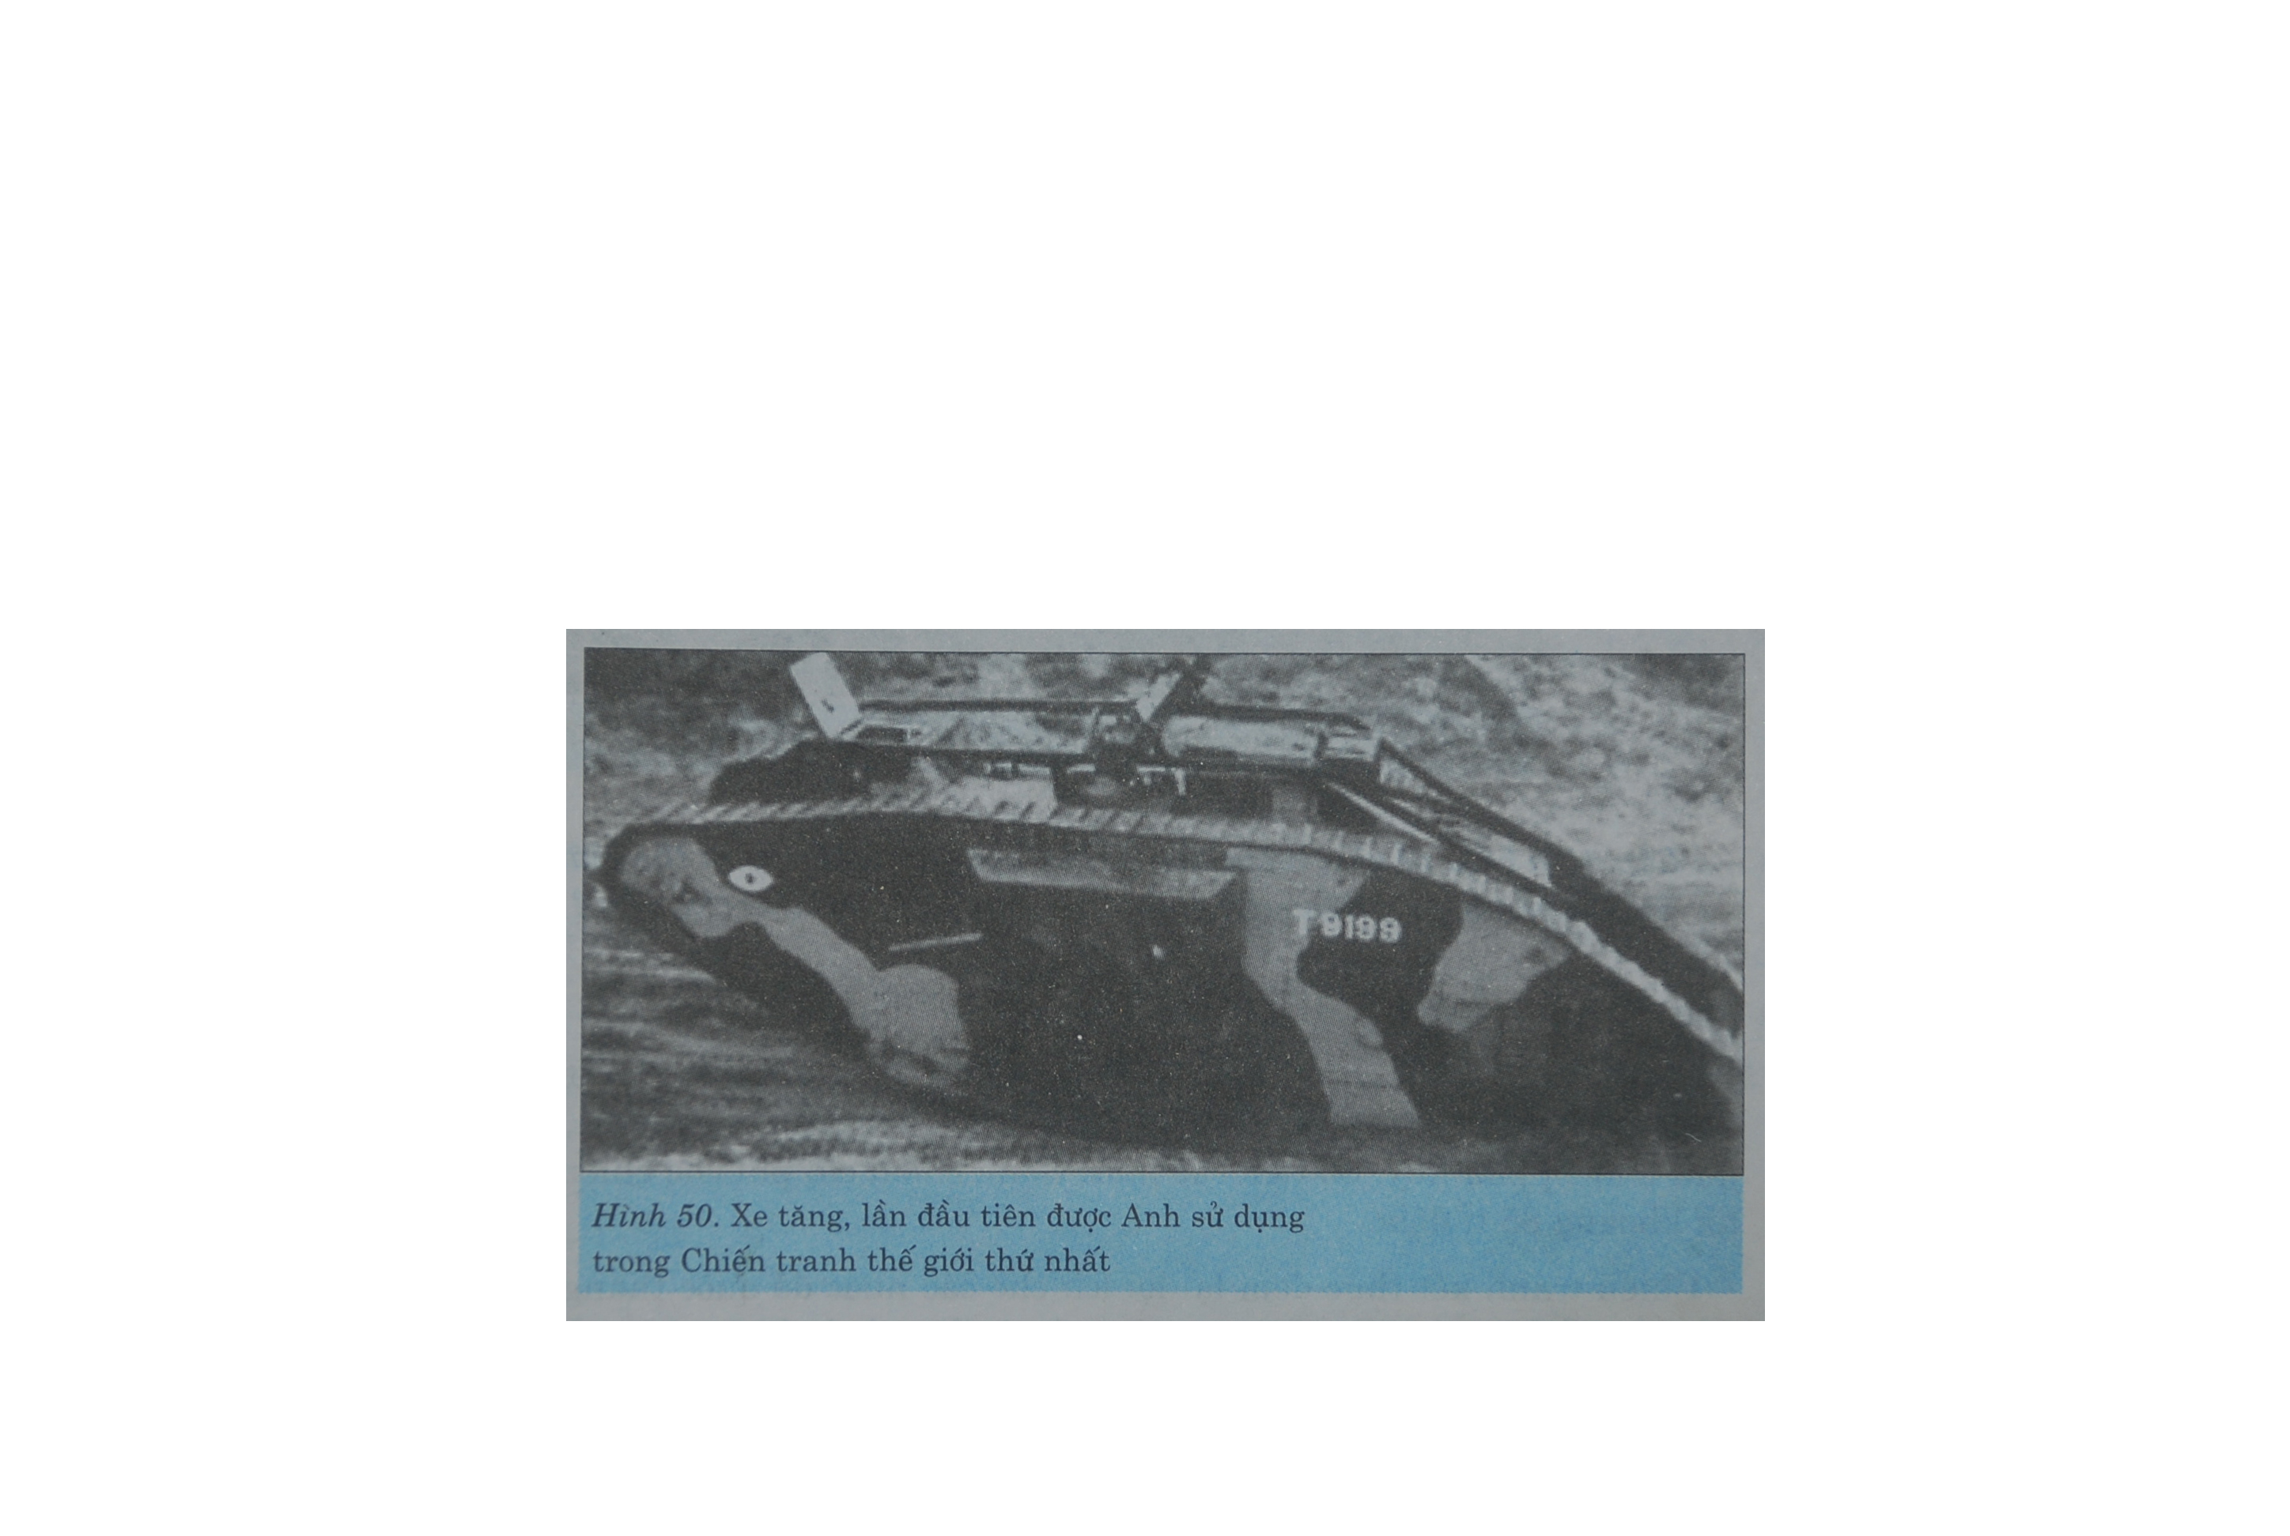
XE TẰNG LẦN ĐẦU TIÊN ĐƯỢC ANH SỬ DỤNG TRONG CHIẾN TRANH THẾ THỨ NHẤT
Xe tăng “ con quái vật” được bọc thép tấm, đạn bắn không thủng, dùng bánh xích vượt rào và vượt lên chướng ngại vật, ngoài ra xe tăng còn được trang bị pháo và súng máy. Anh Pháp có thứ vũ khí kinh khủng làm đảo lộn thế trận.
Hình ảnh này cho e biết thêm điều gì về cuộc chiến tranh thế giới thứ nhất?

Slide 27
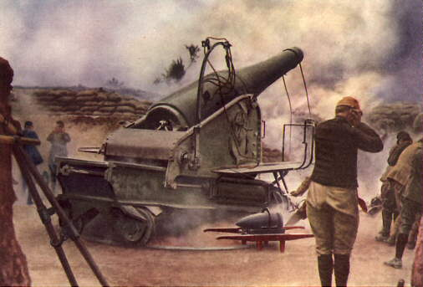
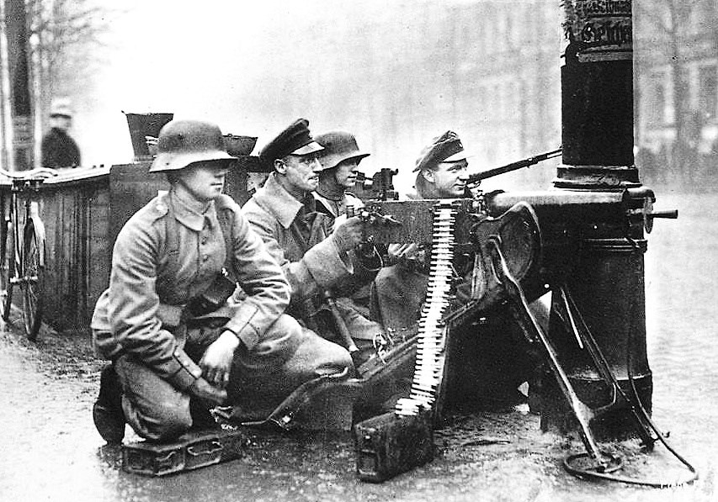
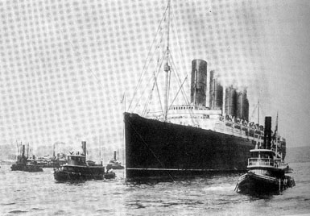
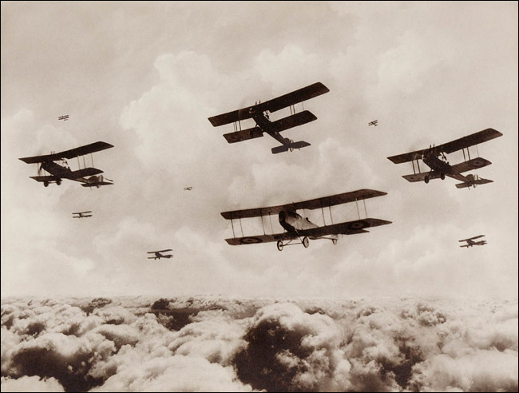
Súng máy của Đức.
Trọng pháo của Pháp.
Tàu chiến (Anh)
Máy bay chiến đấu của Đức

Slide 28
THẢO LUẬN NHÓM
Em có nhận xét gì về diễn biến của cuộc chiến tranh thế giới thứ nhất? Việt Nam chịu ảnh hưởng như thế nào từ cuộc chiến tranh này?
Đức, Áo – Hung ban đầu ở vào thế chủ động nhưng kết thúc giai đoạn 1 hai bên duy trì thế cầm cự.
Quy mô cuộc chiến tranh (giai đoạn 1): Lúc đầu chỉ có 5 cường quốc châu Âu tham chiến, dần dần 38 nước trên thế giới và nhiều thuộc địa của các nước ĐQ bị lôi cuốn vào cuộc chiến tranh. Chiến sự diễn ra ở nhiều nơi, trên nhiều lục địa, trên biển và đại dương, song chiến trường chính vẫn là châu Âu. Là cuộc CTTG I
Việt Nam là thuộc địa của Pháp, phải cung cấp tiền và của cho Pháp để phục vụ cuộc chiến tranh.

Slide 29
- Có đến 50.000 binh lính và 50.000 lao công người Việt, bị cưỡng chế kéo khỏi những làng mạc, được đưa sang châu Âu chiến đấu cho Pháp trong chiến tranh. Họ bị gọi nhập ngũ, và hàng ngàn đã tử trận ở Pháp, gần bờ biển Bỉ và rất nhiều nữa hy sinh ở chiến trường Trung Đông đẫm máu.
Tiền và lương thực của Việt Nam bị Pháp vơ vét đưa sang phục vị cho cuộc chiến tranh.
- “Nhiệm vụ chủ yếu của Đông Dương là phải cung cấp cho chính quốc đến mức tối đa nhân lực, vật lực và tài lực...”.
(Theo Báo Dư luận, số tháng 8- 1914)

Slide 30
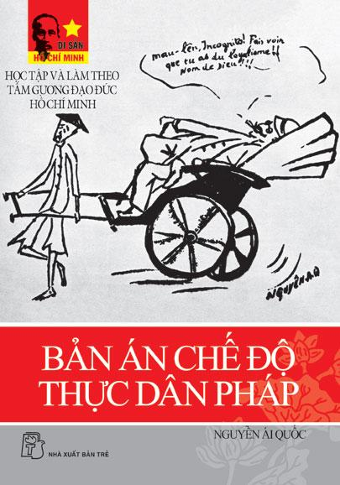
“Angiêri đau khổ vì nạn đói. Tuynidi cũng bị tàn phá vì nạn đói. Để giải quyết tình trạng ấy, Chính phủ bắt giam một số đông người đói. Để cho bọn "người đói" đừng coi nhà tù là nơi cứu tế, người ta không cho họ ăn gì hết. Trong những hang động En Ghiria, nhiều người đói lả phải gặm xác một con lừa chết thối lâu ngày”.
“Ở An Nam, Không một chỗ nào người phụ nữ thoát khỏi những hành động bạo ngược. Ngoài phố, trong nhà, giữa chợ hay ở thôn quê, đâu đâu họ cũng vấp phải những hành động tàn nhẫn của bọn quan cai trị, sĩ quan, cảnh binh, nhân viên nhà đoan, nhà ga”

Slide 31
Hoạt động luyện tập

Slide 32
BÀI TẬP TRẮC NGHIỆM
* Chọn đáp án đúng nhất:
Câu 1 : Đâu là nguyên nhân sâu xa của cuộc chiến tranh thế giới thứ nhất ?
Mâu thuẫn cơ bản giữa CNTB với CNXH.
Mâu thuẫn giữa các nước đế quốc về vấn đề thuộc địa.
Mâu thuẫn giữa tư sản với công nhân.
Thái tử Áo- Hung bị một phần tử Xéc– bi ám sát.
B

Slide 33
BÀI TẬP TRẮC NGHIỆM
* Chọn đáp án đúng nhất:
Câu 2: Sự kiện nào châm ngòi nổ cho chiến tranh thế giới thứ thứ nhất ?
Ngày 28.7.1914, Áo-Hung tuyên chiến với Xéc-bi.
Ngày 1.8, Đức tuyên chiến với Nga.
Ngày 3.8, Đức tuyên chiến với Pháp.
Ngày 4.8, Anh tuyên chiến vớ Đức.
A

Slide 34
BÀI TẬP TRẮC NGHIỆM
* Chọn đáp án đúng nhất:
Câu 3: Năm 1914, trên chiến trường Châu Âu, Đức tuyên chiến với nước nào?
Năm 1914, Đức tuyên chiến với Nga, hai ngày sau tuyên chiến với Pháp.
Ngày 1.8.1914, Đức tuyên chiến với Nga.
Ngày 3.8, Đức tuyên chiến với Anh.
Năm 1914, Đức tuyên chiến với Pháp và Xec – bi.
A

Slide 35
BÀI TẬP TRẮC NGHIỆM
* Chọn đáp án đúng nhất:
Câu 4: Năm 1916, chiến sự diễn ra như thế nào ?
Đức đang làm chủ chiến trường.
Mĩ nhảy vào vòng chiến.
Cả hai phe đang ở thế cầm cự.
D. Ưu thế thuộc về phe Hiệp ước.
C

Slide 36
VẬN DỤNG VÀ MỞ RỘNG
1) Hồ Chí Minh đã sử dụng hình ảnh nào để lên án tội ác của chủ nghĩa đế quốc? Qua đó chỉ ra tính ưu việt của Chủ nghĩa xã hội?
2) Tìm hiểu những tác phẩm văn học, những bài báo, phóng sự nói về cuộc chiến tranh thế giới thứ nhất?

Slide 37
BÀI TẬP VỀ NHÀ
1) Lập niên biểu về giai đoạn của cuộc chiến tranh thế giới thứ nhất?
2) Từ diễn biến và kết cục của Chiến tranh thế giới thứ nhất, em hãy nêu tính chất của nó?

